Slide 1
XTC高版本ROOT教程
编写：保密
策划：保密

Slide 2
首先下载必备文件
https://wwss.lanzoum.com/b041p6yzg
密码:4kah

Slide 3
安装QSPT
1.打开【刷机工具】QPST.rar文件
2.打开里面唯一的文件夹
3.双击打开安装刷机工具
4.里面选项默认

Slide 4

安装驱动
1.下载驱动程序并且双击运行
2.所以选项默认
3.安装

Slide 5
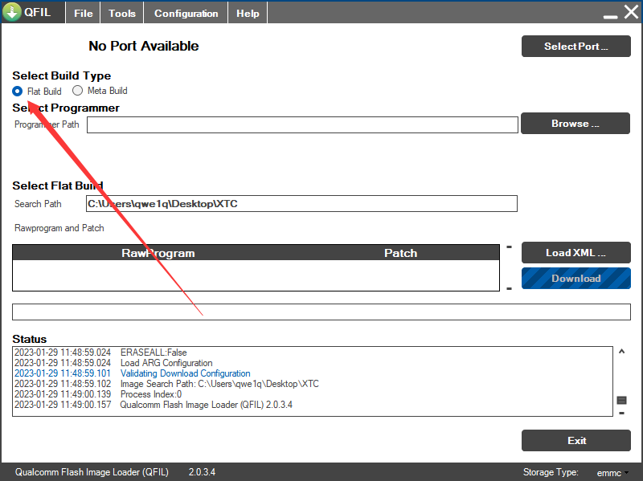
打开QFIL
1.按下win键打开搜索
2.搜索QFIL
3.打开
4.安装图片选择

Slide 6
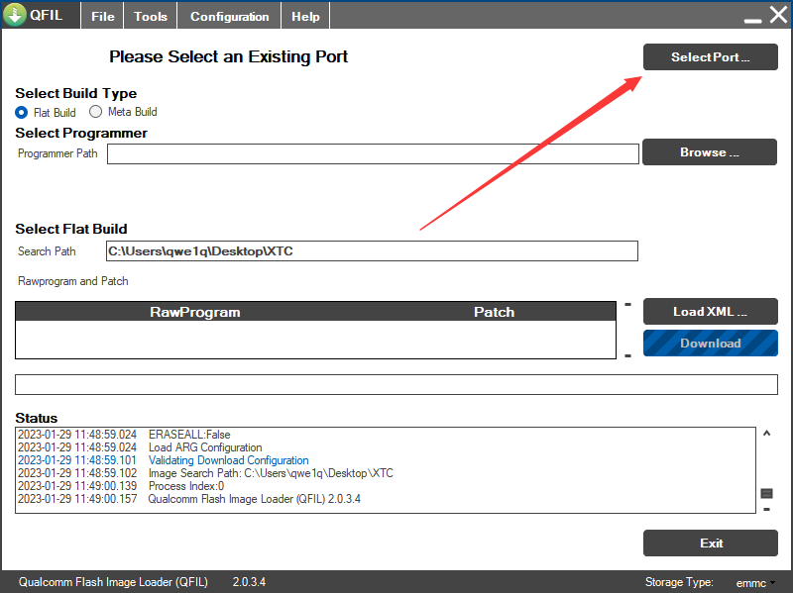
选择设备
请看图

Slide 7
备份基带文件
1.点击tools
2.点击正数第2个
3.勾选Enable Multi-SIM
4.点击Backup QCN
5.开始备份等待进度跑完

Slide 8
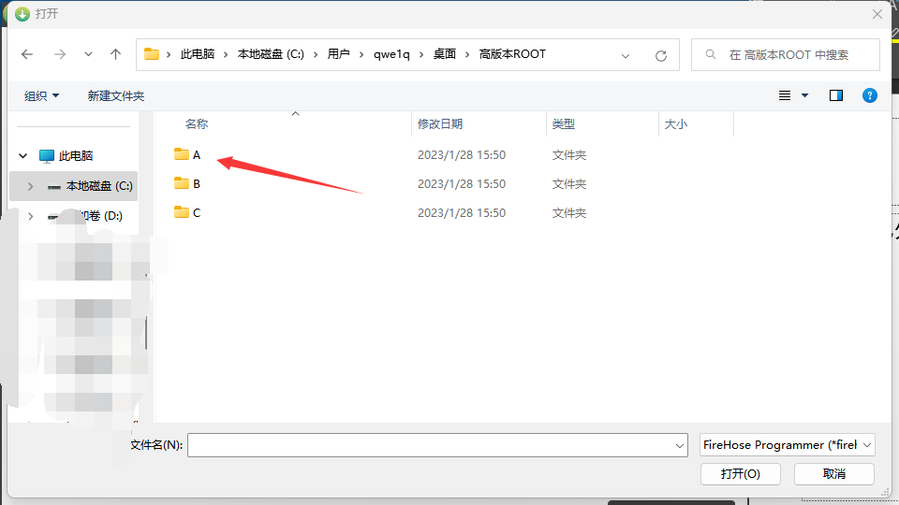
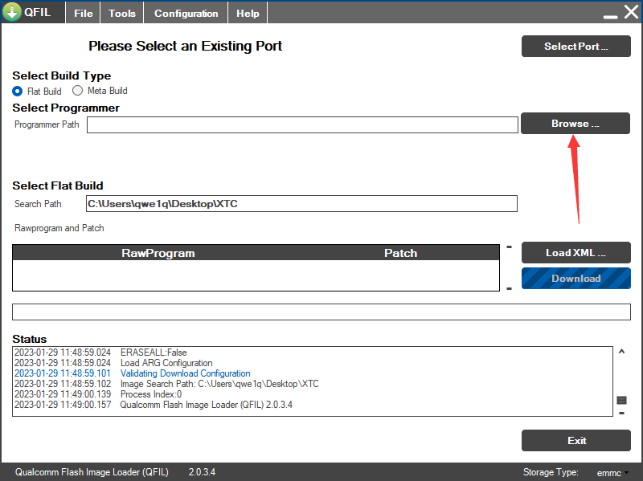
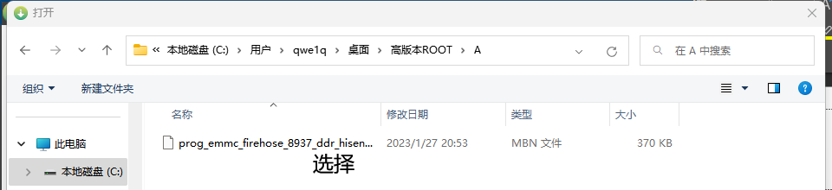
读取分区表

Slide 9
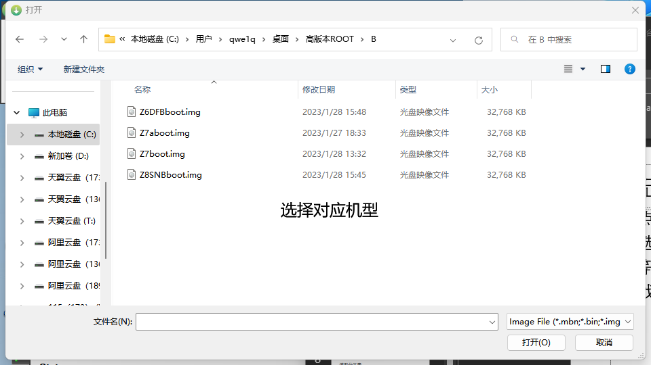

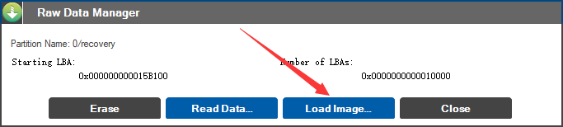
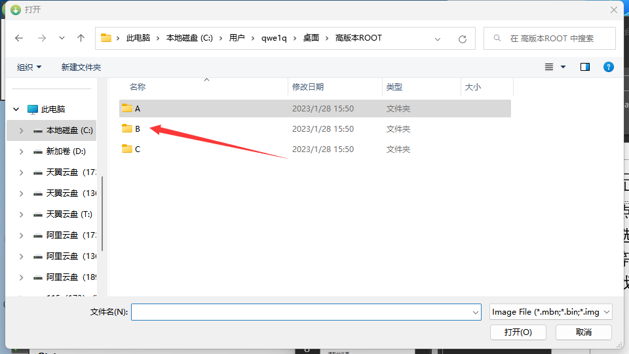
1.点击tools
2.选择倒数第二个
3等待出现
4.找到 右键选第一个
5.
注意一点这里把需要的boot文件
名称给我boot.img

Slide 10

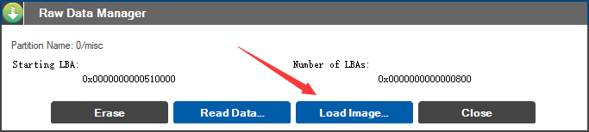
上一个刷完继续退回到
然后找到
右键选择第一个
然后出现这个界面根据图片来做
在C文件夹中选择misc.bin文件
然后退出去
这个时候手表重启完成之后就ROOT了
如果没有信号打不出去电话请看下一张

Slide 11
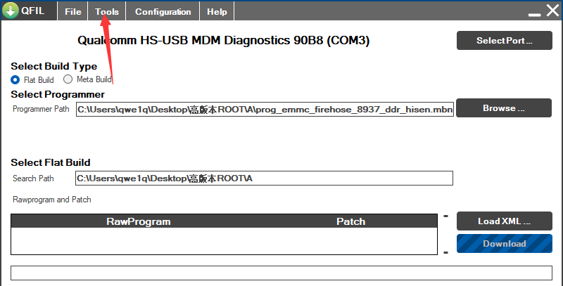
基带修复

Slide 12
打开tools选项中正数第2个
之后选择restore QCN 找到备份的基带（一般默认就好）
然后就ROOT成功了

